Slide 1
Omówienie wyników próbnego egzaminu gimnazjalnego.
Doskonalenie pisania rozprawki.
7 stycznia 2015 r.

Slide 2
Napisz rozprawkę, w której uzasadnisz stwierdzenie, że są ludzie, którzy swoimi działaniami niosą dobro innym. W argumentacji posłuż się dwoma przykładami z literatury i jednym ze świata rzeczywistego.

Slide 3
I. Wstęp:
Wprowadza do całości pracy.
Budzi zainteresowanie czytelnika.
Zawiera tezę.

Slide 4
Przykład 1.
W dzisiejszym świecie wszyscy są bardzo zabiegani i zapracowani, nie mają czasu dla innych. Tym bardziej należy zwrócić uwagę na tych, którzy nie tylko dbają o swoje sprawy, ale także pomagają innym. W swojej pracy ukażę, że
są na świecie ludzie, którzy niosą dobro drugiemu człowiekowi.

Slide 5
Przykład 2.
Na wstępie zastanówmy się, czym jest dobro, jakie można czynić innym. Niewątpliwie to postawa zaangażowania w sprawy drugiego człowieka, nieobojętność wobec jego potrzeb, także pomoc w trudnych sytuacjach.
W literaturze i świecie rzeczywistym znajdziemy wiele przykładów ludzi, którzy niosą dobro innym.

Slide 6
Tak NIE piszemy!
W tej rozprawce chciałbym uzasadnić tezę, że na świecie są ludzie, którzy swoimi działaniami niosą dobro innym.
Na sam początek tej rozprawki pragnę zapoznać was z tematem. Czy rzeczywiście są ludzie, którzy swoimi działaniami niosą dobro innym? Niewątpliwie istnieją tacy, ale jest ich bardzo mało w dzisiejszych czasach. W swojej rozprawce pragnę wam to pokazać.

Slide 7
II. Argumenty
Uzasadniają słuszność tezy.
Przekonują odbiorcę, który musi zrozumieć nasz tok myślenia.
Argument to komentarz opierający się o wybrany przykład.

Slide 8
Przykład 1.
Wiele osób podejmuje się pracy wolontariusza, nieodpłatnie pomagając chorym ludziom lub samotnym i cierpiącym zwierzętom. Działalność taką prowadzą liczne fundacje i stowarzyszenia…

Slide 9
Przykład 2.
Z kolei warto podkreślić, że są tacy, którzy pomagają innym ludziom bez względu na rasę czy poglądy polityczne. Taką postawę obrazuje Samarytanin z biblijnej przypowieści. Okazał on miłosierdzie…

Slide 10
Przykład 3.
Dowodem na to, że warto nieść dobro innym, jest działalność Matki Teresy z Kalkuty. Ta niezwykła misjonarka wyrzekła się wszelkich dóbr materialnych i poświęciła się pomocy ludziom nieuleczalnie chorym, biednym, bezdomnym, ofiarom konfliktów zbrojnych. Jej altruistyczna postawa udowodniła światu, jak ważna jest pomoc innym. Za swoje dokonania została ogłoszona świętą.

Slide 11
Tak NIE piszemy!
Przykładem ze świata rzeczywistego jest każdy, kto widząc staruszkę, która niesie ciężkie torby z zakupami, pomoże jej.
Za przykład pomocy drugiemu człowiekowi można podać opowiadanie…

Slide 12
III. Zakończenie
Wnioski.
Puenta.
Synteza argumentacji, spojrzenie na nią „z lotu ptaka”.

Slide 13
Przykład 1.
Podsumowując powyższe rozważania, można stwierdzić, że są ludzie, którzy swoimi działaniami niosą dobro innym. Uczymy się od nich, że można poświęcać swój czas, by ulżyć cierpieniu potrzebujących, jak miłosierny Samarytanin czy współcześni wolontariusze pracujący na rzecz organizacji charytatywnych. Niekiedy taka postawa wymaga poświęceń, a nawet przynosi cierpienie, jednak daje satysfakcję, że ofiarowaliśmy cząstkę siebie drugiemu człowiekowi.

Slide 14
Przykład 2.
Przedstawione przeze mnie powyżej postawy są z pewnością godne naśladowania. Ukazują one, że istnieją na świecie ludzie, którzy pomagają innym bezinteresownie. Miejmy nadzieję, że będzie ich coraz więcej.

Slide 15
Tak NIE piszemy!
Myślę, że udało mi się uzasadnić tezę, że jest ktoś na świecie, kto niesie dobro innym.
Myślę, że powyższe argumenty wystarczą, aby potwierdzić prawdziwość tezy, iż są ludzie, którzy swoimi działaniami niosą dobro.

Slide 16
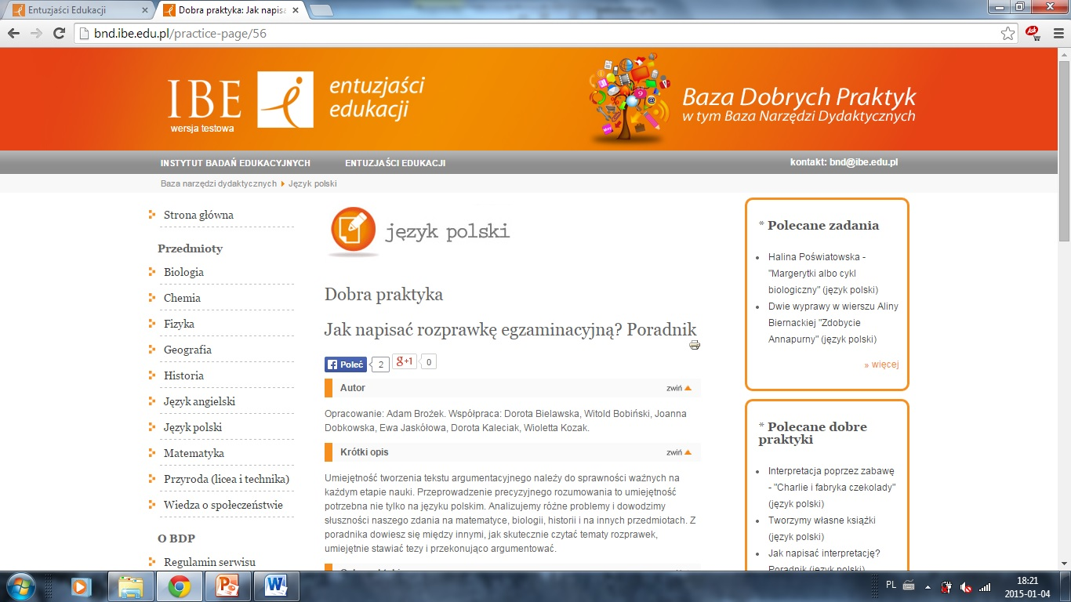
Zajrzyj, przeczytaj:

Slide 17
